Slide 1
§2.2 解析函数与调和函数的关系
一、调和函数
二、共轭调和函数
三、构造解析函数

Slide 2

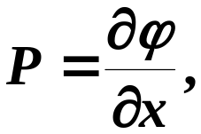
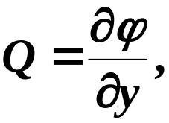
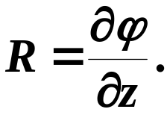
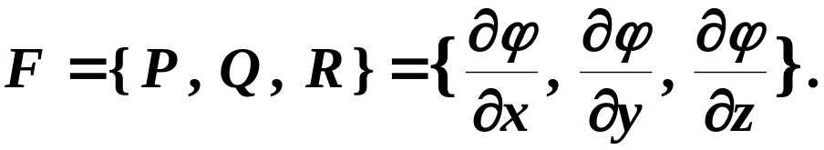
一、调和函数
引例
考察三维空间中某无旋无源力场(或流速场)的势函数。
设该力场为
(1) 无旋场
沿闭路做功为零(即做功与路径无关)。
又称为保守场或者梯度场或者有势场。
存在势函数
使得
即

Slide 3
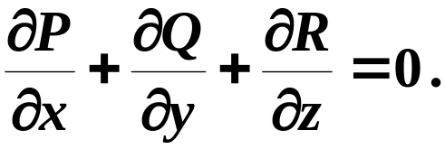
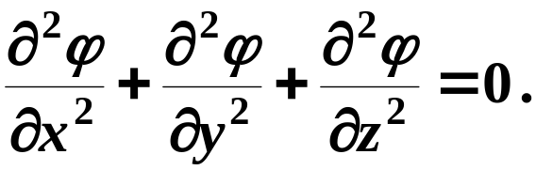

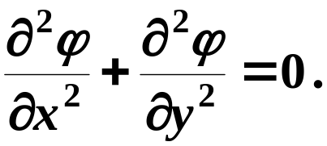

一、调和函数
引例
考察三维空间中某无旋无源力场(或流速场)的势函数。
设该力场为
(1) 无旋场
散度为零，
(2) 无源场
即
无旋无源力场的势函数 满足
特别地，对于平面力场

Slide 4

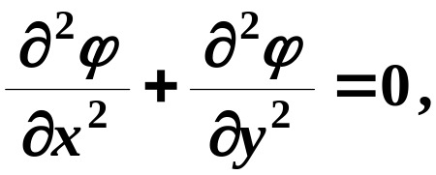
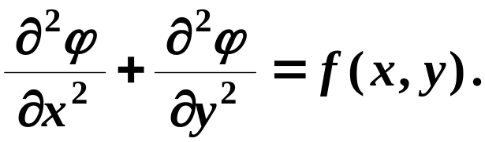


一、调和函数
定义
若二元实函数 在区域 D 内有连续二阶偏导数，
P36
定义
2.3
且满足拉普拉斯 ( Laplace ) 方程：
则称 为区域 D 内的调和函数。
注
泊松 ( Poission ) 方程
( 算子与 算子)

Slide 5
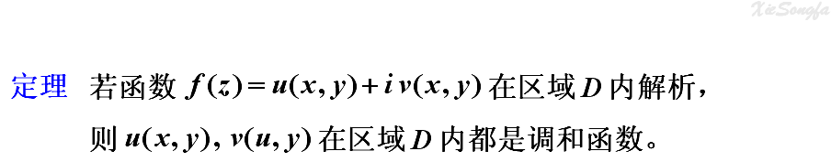

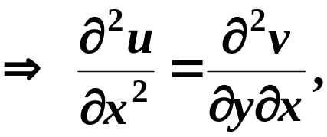

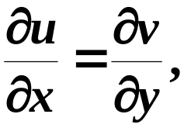
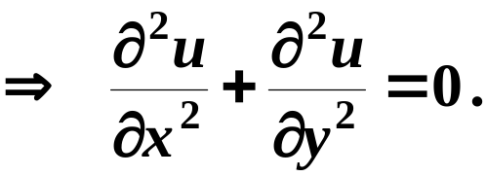
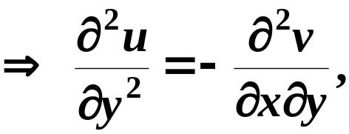
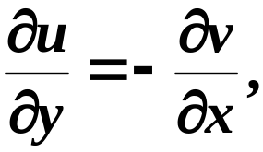
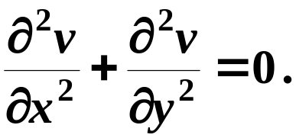
一、调和函数
P36
定理
2.3
证明
证明
有
有
由 解析，
由 解析，
(?)
(?)
(?)
(?)
(?)
(?)
同理
同理

Slide 6




注：逆定理显然不成立，即
对区域D内的任意两个调和函数 u, v,
不一定是解析函数 .
例如：
是调和函数（自证），
是解析函数，
不是解析函数。

Slide 7





二、共轭调和函数
定义
设函数 及 均为区域 D 内的调和函数，
P37
定义
2.4
且满足 C − R 方程：
则称 v 是 u 的共轭调和函数。
定理
函数 在区域 D 内解析的充要
P37
定理
2.4
条件是：
在区域 D 内，v 是 u 的共轭调和函数。
注意
v 是 u 的共轭调和函数
u 是 v 的共轭调和函数。
例如：
是 的共轭调和函数，
但 不是 的共轭调和函数。

Slide 8
三、构造解析函数
问题
已知实部 u，求虚部 v (或者已知虚部 v，求实部 u )，
使 解析，且满足指定的条件。
依据
构造解析函数 的依据：
(1) u 和 v 本身必须都是调和函数；
(2) u 和 v 之间必须满足 C − R 方程。
注意
必须首先检验 u 或 v 是否为调和函数。
方法
偏积分法
全微分法

Slide 9

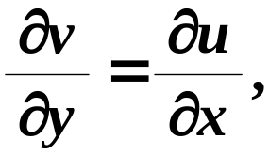
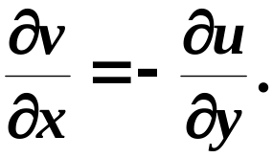
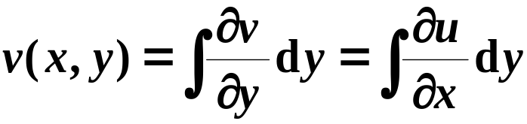





三、构造解析函数
方法
偏积分法
( 不妨仅考虑已知实部 u 的情形 )
(1) 由 u 及 C − R 方程
(A)
得到待定函数 v
的两个偏导数：
(B )
(2) 将 (A) 式的两边对变量 y 进行(偏)积分得：
(C )
其中， 已知，而 待定。
(3) 将 (C ) 式代入 (B ) 式，求解即可得到函数

Slide 10
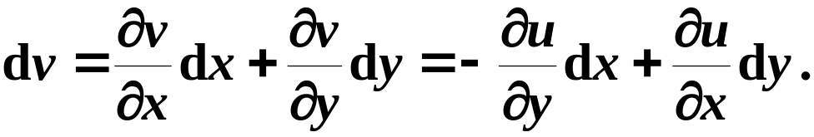
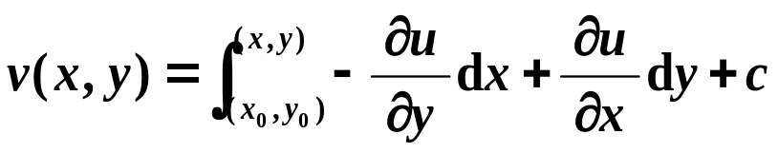

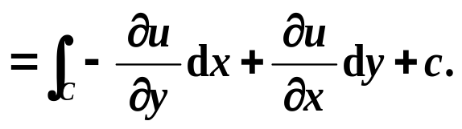



三、构造解析函数
方法
全微分法
( 不妨仅考虑已知实部 u 的情形 )
P39
(1) 由 u 及 C − R 方程得到待定函数 v 的全微分：
(2) 利用第二类曲线积分(与路径无关) 得到原函数：
C₀
C
C₂
C₁
其中， 或

Slide 11
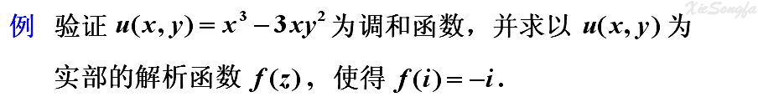
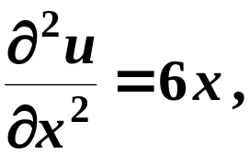
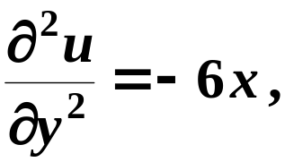
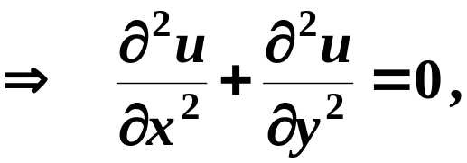
P38 例2.6 修改
解
(1) 验证 为调和函数
由
故 是调和函数。

Slide 12
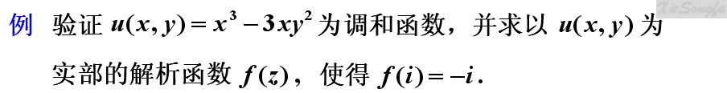
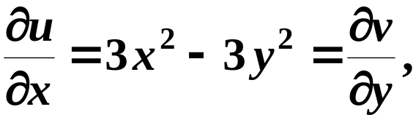
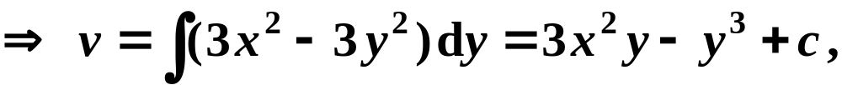
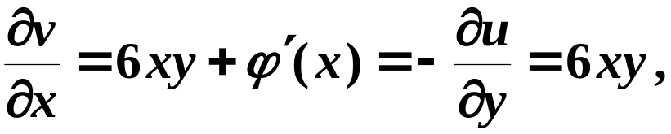



解
(2) 求虚部 。
方法一：
偏积分法
由
由

Slide 13
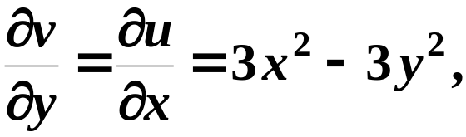
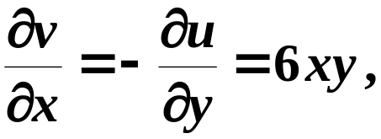
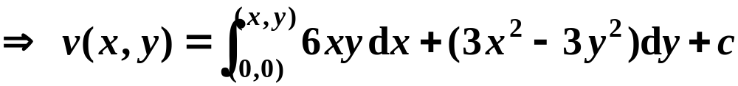
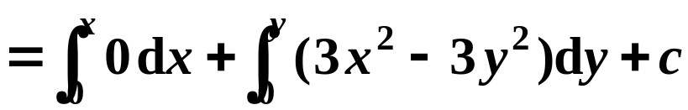

解
(2) 求虚部 。
方法二：
全微分法
C₁
C₂
由

Slide 14





解
(3) 求确定常数 c
根据条件
将 代入得
即得

Slide 15



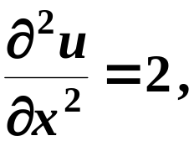
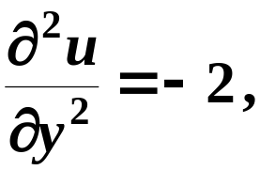
▲
例
验证 为调和函数，并求以
为实部
的解析函数
使得
P40 例2.8
解
(1) 验证 为调和函数
由
故 是调和函数。

Slide 16
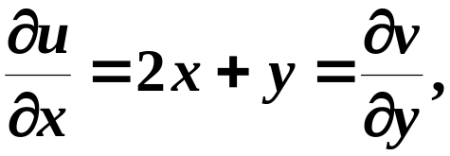
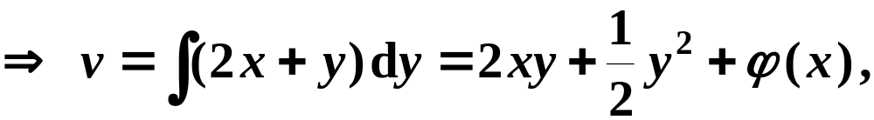
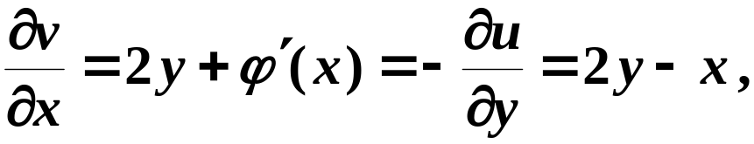

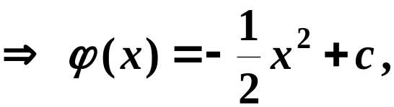
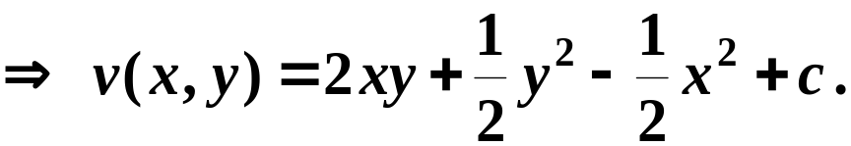
▲
例
验证 为调和函数，并求以
为实部
的解析函数
使得
解
(2) 求虚部 。
方法一：
偏积分法
由
由

Slide 17
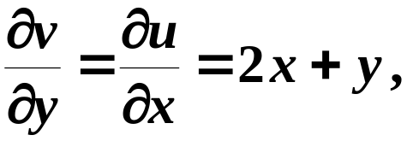
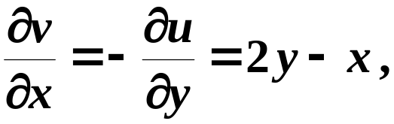
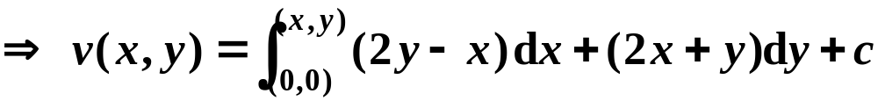
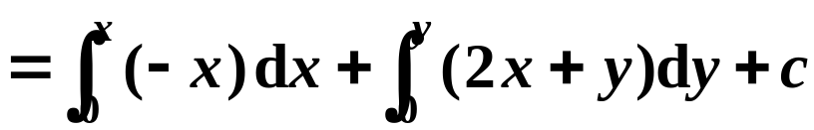
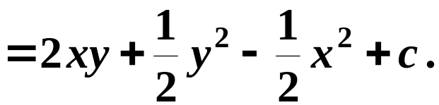
▲
例
验证 为调和函数，并求以
为实部
的解析函数
使得
解
(2) 求虚部 。
方法二：
全微分法(利用第二类曲线积分)
C₁
C₂
由

Slide 18

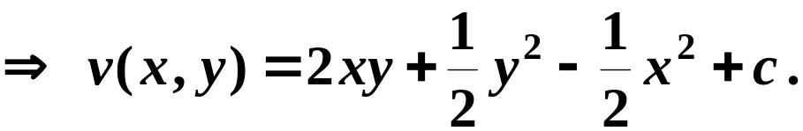
▲
例
验证 为调和函数，并求以
为实部
的解析函数
使得
解
(2) 求虚部 。
方法三：
全微分法(利用“反微分”法)
由

Slide 19
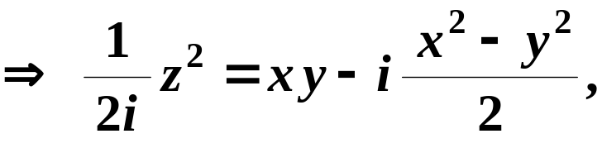

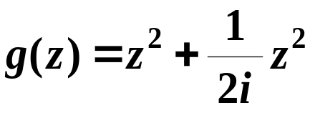
▲
例
验证 为调和函数，并求以
为实部
的解析函数
使得
解
(2) 求虚部 。
方法四：
直接利用已知的解析函数与“唯一性”
由
故 是解析函数 的实部，

Slide 20
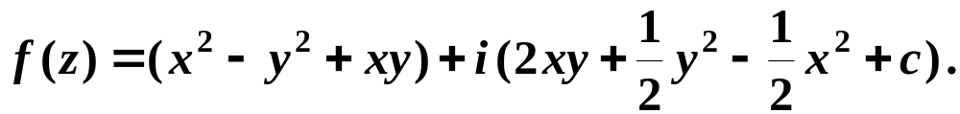





▲
例
验证 为调和函数，并求以
为实部
的解析函数
使得
解
(3) 求确定常数 c
根据条件
将 代入得
即得

Slide 21

……
休息一下

Slide 22









附：
知识广角 —— 算子与 算子
哈密顿 ( Hamilton ) 算子
“那布拉”
例如
设 为数量场，
则梯度
设 为向量场，
则
散度
旋度
拉普拉斯 ( Laplace ) 算子
“德尔塔”
例如
拉普拉斯 ( Laplace ) 方程
泊松 ( Poission ) 方程
(返回)

